Slide 1
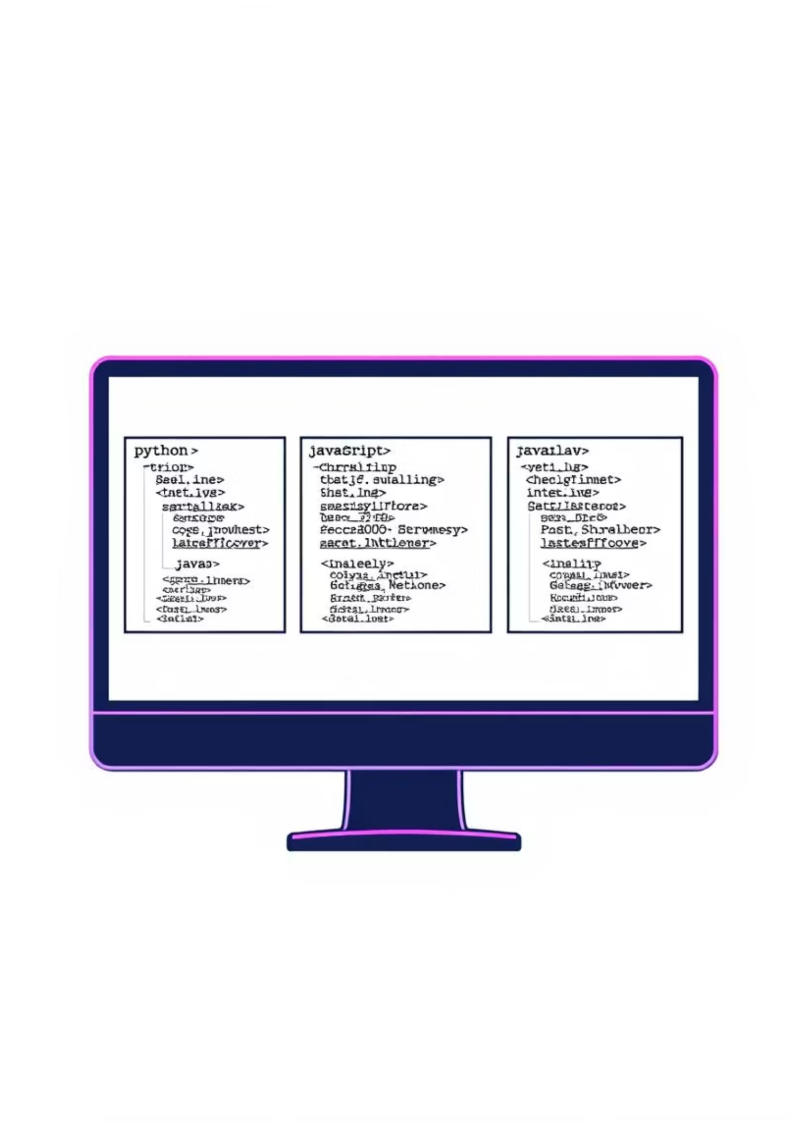
알고리즘 코드 비교 분석: Python, JavaScript, Java
소프트웨어학과 2023664025 박세현
이 프레젠테이션에서는 백준(Baekjoon) 온라인 저지에서 교재에 언급된 8가지 알고리즘 문제에 대한 파이썬(Python) 풀이를 기반으로, 동일한 로직을 자바스크립트(JavaScript)와 자바(Java)로 변환한 코드를 비교 분석합니다. 각 문제의 핵심 알고리즘 설명과 함께 세 가지 언어의 구현 방식을 한눈에 살펴보고, 효율적인 코딩 전략을 모색합니다.

Slide 2
목차
핵심 알고리즘 문제 분석
1
2
3
정렬과 기본 입출력
문자열 처리와 합계
누적합과 구간 쿼리
문제 2750: 수 정렬하기
문제 11720: 숫자의 합
문제 11659: 구간 합 구하기 4
4
5
6
투 포인터 기법
슬라이딩 윈도우 & 덱
스택 활용
문제 2018: 수들의 합 5 & 1253: 좋다
문제 11003: 최솟값 찾기
문제 1874: 스택 수열
7
큐 활용
문제 2164: 카드2

Slide 3
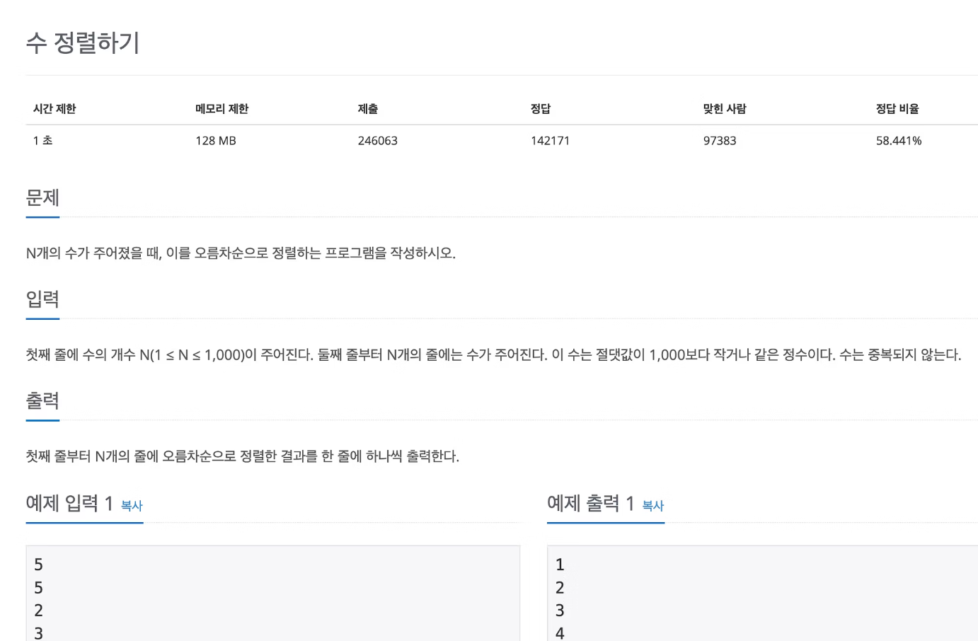
문제 2750
수 정렬하기
핵심 아이디어: 입력받은 N개의 수를 오름차순으로 정렬하는 문제입니다. 가장 기본적인 정렬 알고리즘의 이해와 각 언어별 정렬 메서드 사용법을 익히는 것이 중요합니다.
시간 복잡도: 대부분의 언어에서 제공하는 내장 정렬 함수는 최적화된 -알고리즘(예: Timsort, Quicksort)을 사용하므로 평균적으로 O(N log N)의 시간 복잡도를 가집니다.
코드 비교
Python
JavaScript
Java
import sys
input = sys.stdin.readline
n = int(input())
number = []
for _ in range(n):
num = int(input())
number.append(num)
number.sort()
for num in number:
print(num)
#하나씩 꺼내 출력
const readline = require('readline');
const rl = readline.createInterface({
input: process.stdin,
output: process.stdout
});
let input = [];
rl.on('line', (line) => {
input.push(parseInt(line));
}).on('close', () => {
const n = input.shift();
input.sort((a, b) => a - b);
input.forEach(num => console.log(num));
});
import java.io.*;
import java.util.*;
public class Main {
public static void main(String[] args) throws IOException {
BufferedReader br = new BufferedReader(new InputStreamReader(System.in));
int n = Integer.parseInt(br.readLine());
int[] arr = new int[n];
for (int i = 0; i < n; i++) {
arr[i] = Integer.parseInt(br.readLine());
}
Arrays.sort(arr);
for (int num : arr) {
System.out.println(num);
}
}
}

Slide 4
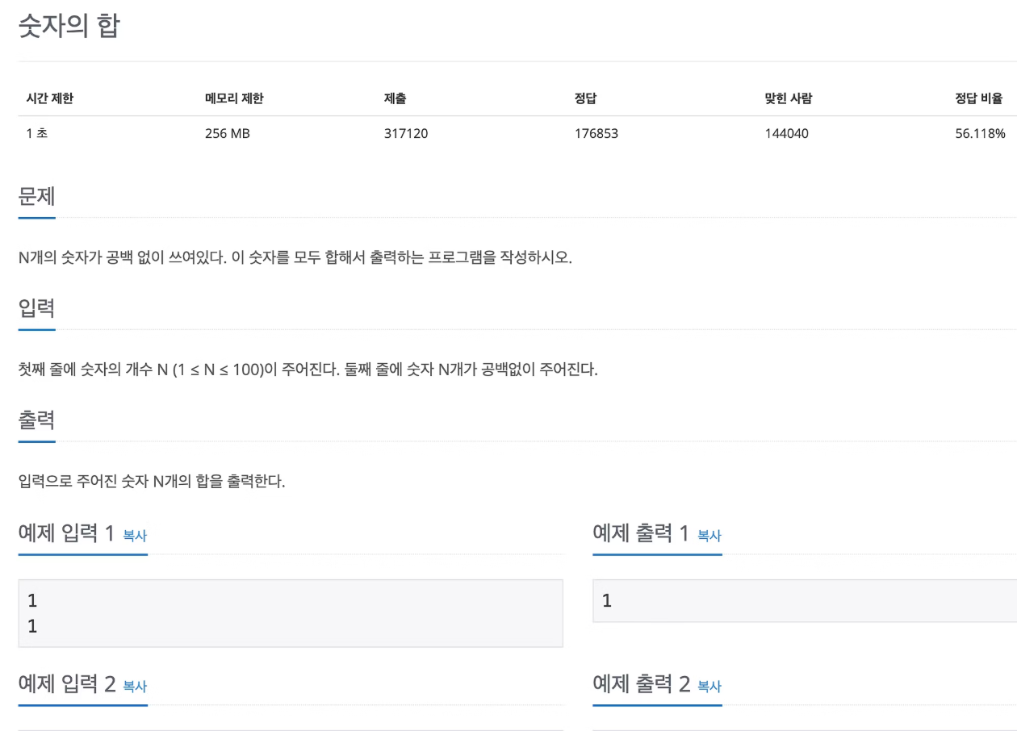
문제 11720
숫자의 합
핵심 아이디어: N개의 숫자가 공백 없이 쓰여진 문자열을 입력받아, 이 숫자들의 합을 구하는 문제입니다. 문자열 처리와 각 문자를 숫자로 변환하는 과정이 중요합니다.
시간 복잡도: 입력 문자열의 길이를 N이라고 할 때, 각 문자를 한 번씩 순회하며 숫자로 변환하고 더하므로 O(N)의 시간 복잡도를 가집니다.
코드 비교
Python
JavaScript
Java
import sys
input = sys.stdin.readline
n = int(input())
num=list(map(int,input().strip()))
print(sum(num))
const readline = require('readline');
const rl = readline.createInterface({
input: process.stdin,
output: process.stdout
});
rl.on('line', (line) => {
if (input.length === 0) {
input.push(parseInt(line)); // N
} else {
const digits = line.split('').map(Number);
const sum = digits.reduce((acc, curr) => acc + curr, 0);
console.log(sum);
rl.close();
}
});
import java.io.*;
public class Main {
public static void main(String[] args) throws IOException {
BufferedReader br = new BufferedReader(new InputStreamReader(System.in));
int N = Integer.parseInt(br.readLine());
String sNum = br.readLine();
int sum = 0;
for (int i = 0; i < N; i++) {
sum += sNum.charAt(i) - '0';
}
System.out.println(sum);
}
}

Slide 5
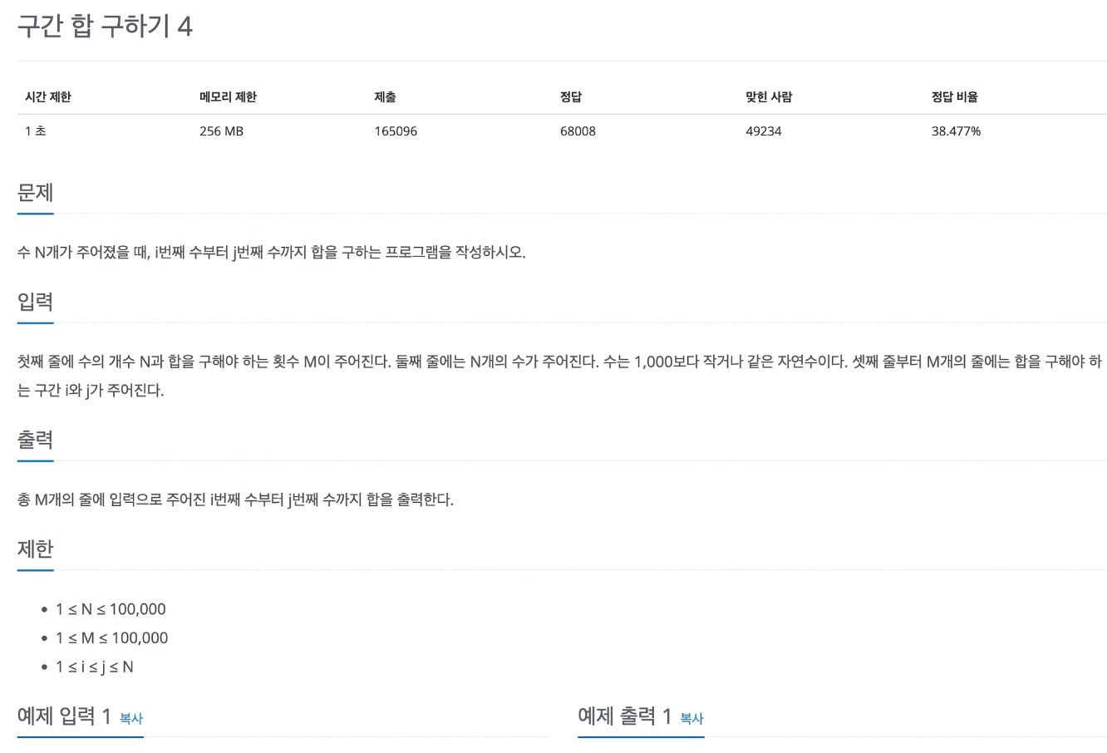
문제 11659
구간 합 구하기 4
핵심 아이디어: 주어진 수열에서 특정 구간의 합을 여러 번 구해야 할 때, 매번 합을 계산하는 대신 '누적합(Prefix Sum)'을 미리 계산하여 효율적으로 처리하는 문제입니다. prefix_sum[j] - prefix_sum[i-1]로 구간합을 구합니다.
시간 복잡도: 누적합을 계산하는 데 O(N), 각 구간 합 쿼리마다 O(1)이 소요됩니다. 총 쿼리 수가 M개라면 최종 시간 복잡도는 O(N + M)입니다.
코드 비교
Python
JavaScript
Java
import sys
input = sys.stdin.readline
n, m = map(int, input().split())
number = list(map(int, input().split()))
prepix_sum = [0]
tmp = 0
for num in number:
tmp += num
prepix_sum.append(tmp)
#- i=5일 때:
`tmp = 0+5 = 5`
`prepix_sum = [0, 5]`
for _ in range(m):
i, j = map(int, input().split())
print(prepix_sum[j]-prepix_sum[i-1])
const readline = require('readline');
const rl = readline.createInterface({
input: process.stdin,
output: process.stdout
});
let input = [];
rl.on('line', (line) => {
input.push(line);
}).on('close', () => {
const [n, m] = input[0].split(' ').map(Number);
const numbers = input[1].split(' ').map(Number);
const prefixSum = [0];
let tempSum = 0;
for (const num of numbers) {
tempSum += num;
prefixSum.push(tempSum);
}
for (let k = 2; k < 2 + m; k++) {
const [i, j] = input[k].split(' ').map(Number);
console.log(prefixSum[j] - prefixSum[i - 1]);
}
});
import java.io.*;
import java.util.*;
public class Main {
public static void main(String[] args) throws IOException {
BufferedReader br = new BufferedReader(new InputStreamReader(System.in));
StringTokenizer st = new StringTokenizer(br.readLine());
int N = Integer.parseInt(st.nextToken());
int M = Integer.parseInt(st.nextToken());
long[] S = new long[N + 1];
st = new StringTokenizer(br.readLine());
for (int i = 1; i <= N; i++) {
S[i] = S[i - 1] + Integer.parseInt(st.nextToken());
}
for (int k = 0; k < M; k++) {
st = new StringTokenizer(br.readLine());
int i = Integer.parseInt(st.nextToken());
int j = Integer.parseInt(st.nextToken());
System.out.println(S[j] - S[i - 1]);
}
}
}

Slide 6
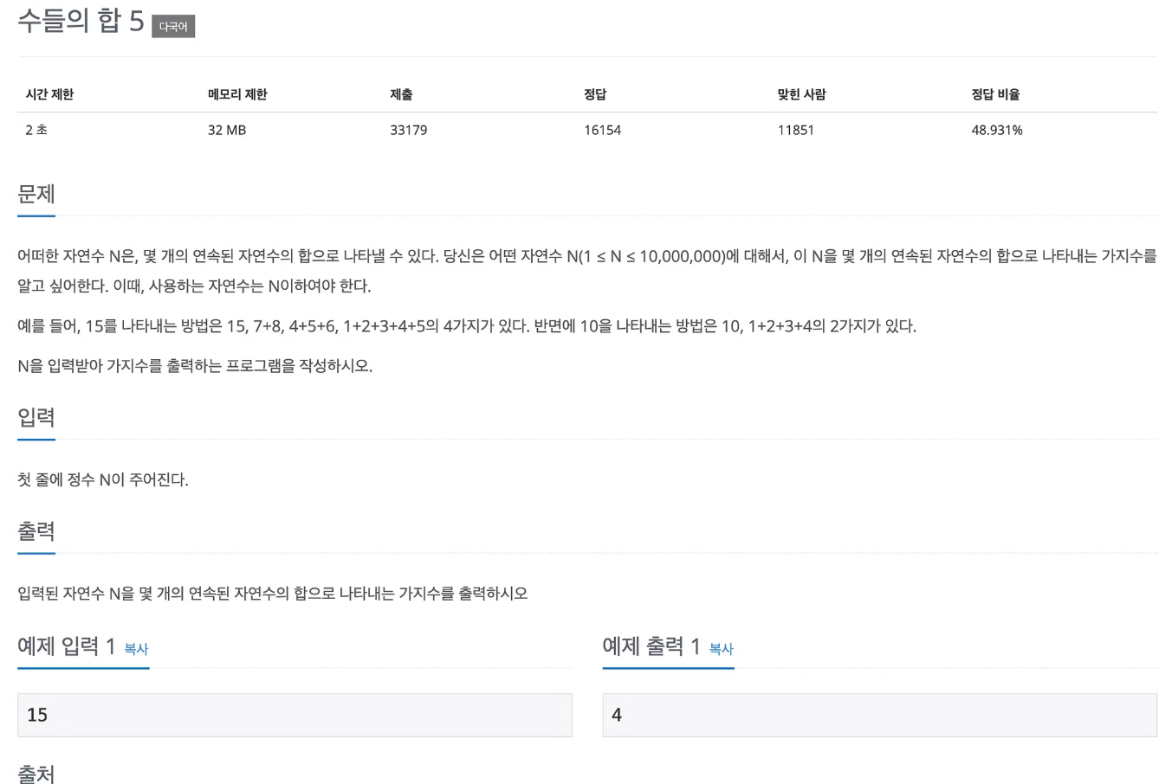
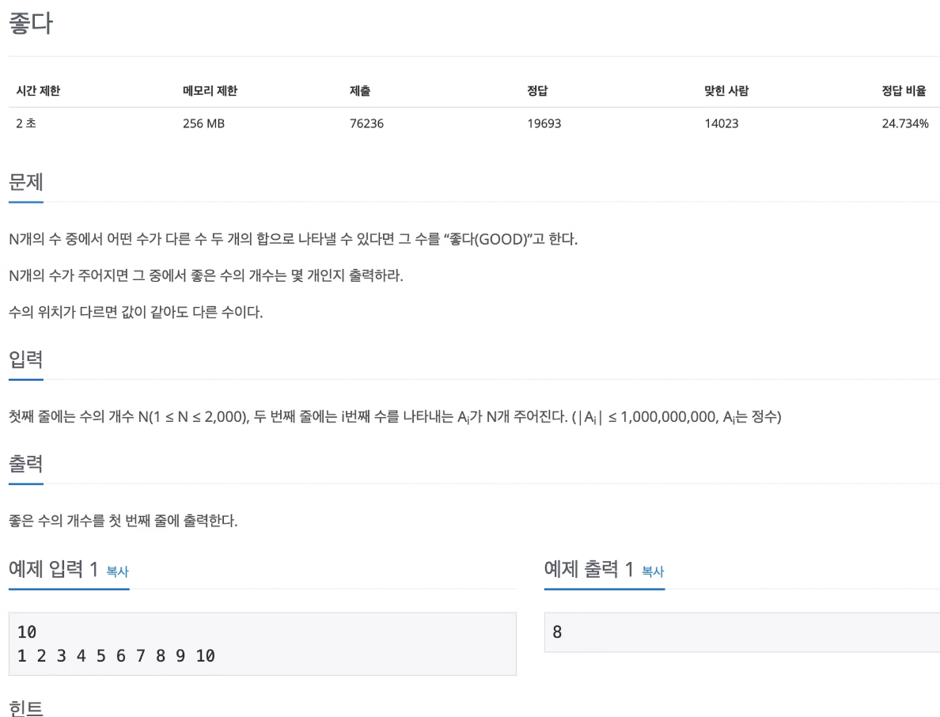
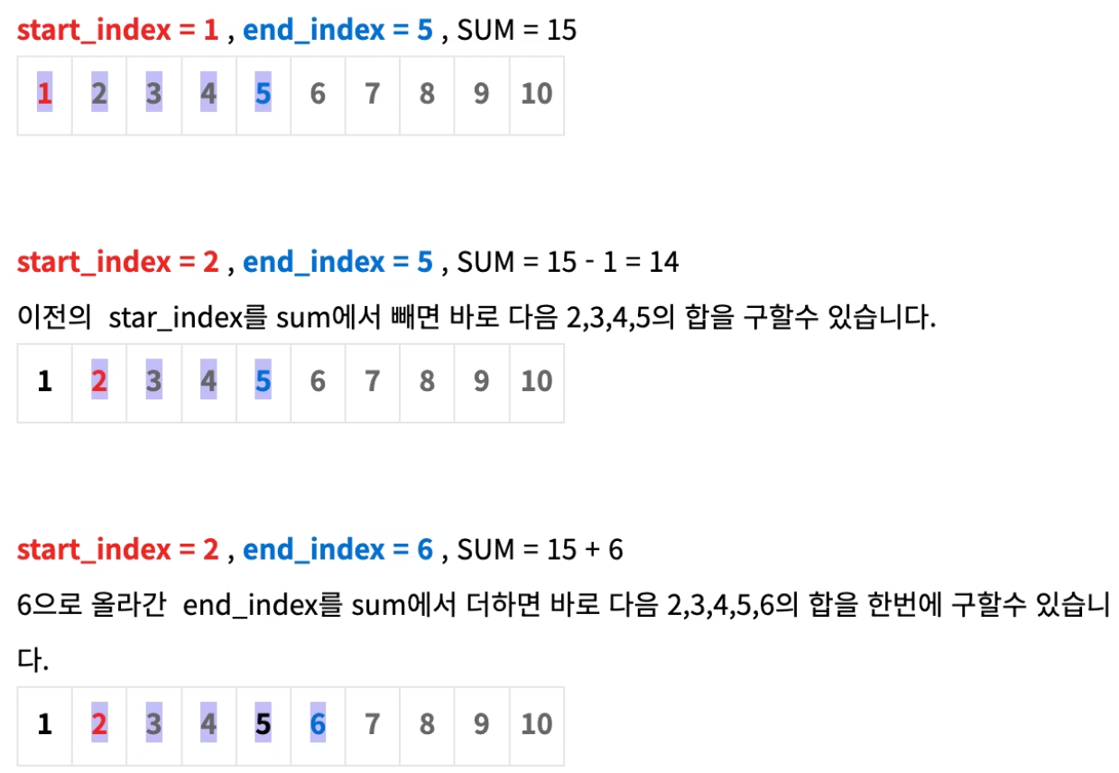
문제 2018 & 1253
투 포인터 기법
핵심 아이디어: '투 포인터(Two Pointers)'는 배열이나 리스트에서 두 개의 포인터를 사용하여 특정 조건을 만족하는 부분이나 쌍을 찾는 알고리즘입니다.
시간 복잡도: 정렬된 배열에서 두 포인터가 한 방향으로만 이동하므로 O(N)의 시간 복잡도를 가집니다. 문제 1253의 경우 정렬에 O(N log N), 이후 투 포인터에 O(N)이 소요되어 총 O(N log N)입니다.
문제 2018은 특정 합을 가지는 연속된 수의 개수를 찾고, 문제 1253은 특정 값이 되는 두 수의 합을 찾는 문제입니다.
2018
1253
코드 비교 (문제 2018)
Python
JavaScript
Java
import sys
input = sys.stdin.readline
n = int(input())
start, end, cnt, sum = 1, 1, 1, 1
while end < n:
if sum < n:
end += 1
sum += end
elif sum == n:
cnt += 1
end += 1
sum += end
else:
sum -= start
start += 1
print(cnt)
const readline = require('readline');
const rl = readline.createInterface({
input: process.stdin,
output: process.stdout
});
rl.on('line', (line) => {
const n = parseInt(line);
let start = 1, end = 1, cnt = 1, sum = 1;
while (end < n) {
if (sum < n) {
end++;
sum += end;
} else if (sum === n) {
cnt++;
end++;
sum += end;
} else {
sum -= start;
start++;
}
}
console.log(cnt);
rl.close();
});
import java.io.*;
public class Main {
public static void main(String[] args) throws IOException {
BufferedReader br = new BufferedReader(new InputStreamReader(System.in));
int N = Integer.parseInt(br.readLine());
int count = 1;
int startIndex = 1;
int endIndex = 1;
int sum = 1;
while (endIndex != N) {
if (sum == N) {
count++;
endIndex++;
sum += endIndex;
} else if (sum > N) {
sum -= startIndex;
startIndex++;
} else { // sum < N
endIndex++;
sum += endIndex;
}
}
System.out.println(count);
}
}

Slide 7
코드 비교 (문제 1253)
Python
JavaScript
Java
import sys
input = sys.stdin.readline
n = int(input())
arr = list(map(int, input().split()))
arr.sort()
cnt = 0
for i in range(n):
goal = arr[i]
start = 0
end = len(arr)-1
while start < end:
# 두 포인터가 교차할 때까지 탐색
if arr[start] + arr[end] == goal:
# 만약 목표값과 같은 합을 찾았는데
if start == i:
start += 1
elif end == i:
end -= 1
else:
cnt += 1
break
# start나 end가 목표 자기 자신이면 건너뛰고 자기 자신이 아닌 두 수의 합이 목표값이면 발견
elif arr[start] + arr[end] > goal:
end -= 1
elif arr[start] + arr[end] < goal:
start += 1
print(cnt)
const fs = require("fs");
const input = fs.readFileSync(0, "utf-8").trim().split("\n");
const n = Number(input[0]);
const arr = input[1].split(" ").map(Number);
arr.sort((a, b) => a - b);
let cnt = 0;
for (let i = 0; i < n; i++) {
const goal = arr[i];
let start = 0;
let end = arr.length - 1;
while (start < end) {
const sum = arr[start] + arr[end];
if (sum === goal) {
if (start === i) {
start++;
} else if (end === i) {
end--;
} else {
cnt++;
break;
}
} else if (sum > goal) {
end--;
} else {
start++;
}
}
}
console.log(cnt);
import java.io.*;
import java.util.*;
public class Main {
public static void main(String[] args) throws IOException {
BufferedReader br = new BufferedReader(new InputStreamReader(System.in));
int n = Integer.parseInt(br.readLine());
int[] arr = new int[n];
StringTokenizer st = new StringTokenizer(br.readLine());
for (int i = 0; i < n; i++) {
arr[i] = Integer.parseInt(st.nextToken());
}
Arrays.sort(arr);
int cnt = 0;
for (int i = 0; i < n; i++) {
int goal = arr[i];
int start = 0;
int end = n - 1;
while (start < end) {
int sum = arr[start] + arr[end];
if (sum == goal) {
if (start == i) {
start++;
} else if (end == i) {
end--;
} else {
cnt++;
break;
}
} else if (sum > goal) {
end--;
} else {
start++;
}
}
}
System.out.println(cnt);
}
}

Slide 8
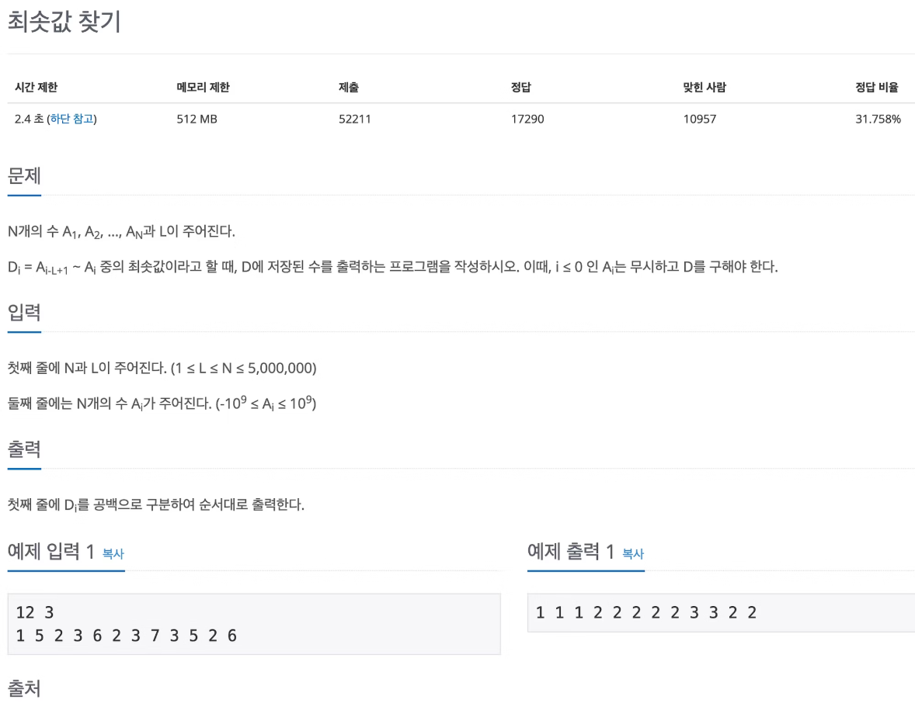
문제 11003
최솟값 찾기: 슬라이딩 윈도우 & 덱
핵심 아이디어: 배열을 슬라이딩 윈도우(Sliding Window) 형태로 이동하며 각 윈도우 내의 최솟값을 찾는 문제입니다. '덱(Deque)' 자료구조를 활용하여 윈도우 내의 원소들을 효율적으로 관리하고 최솟값을 빠르게 찾을 수 있습니다.
시간 복잡도: 각 원소가 덱에 한 번 들어가고 한 번 나오므로, O(N)의 시간 복잡도를 가집니다.
코드 비교
Python
JavaScript
Java
import sys
from collections import deque
input = sys.stdin.readline
N, L = map(int,input().split())
num = list(map(int, input().split()))
temp = deque([])
for i in range(N):
#구간에서 벗어난 값(왼쪽 끝)을 제거
if temp and temp[0][0] <= i-L:
temp.popleft()
#새로 들어올 값(num[i])보다 큰 값들은 어차피 최소값이 될 수 없으므로 뒤에서 제거
while len(temp) >= 1 and num[i] < temp[-1][1]:
temp.pop()
temp.append((i,num[i]))
print(temp[0][1], end = " ")
const readline = require('readline');
const rl = readline.createInterface({
input: process.stdin,
output: process.stdout
});
let input = [];
rl.on('line', (line) => {
input.push(line);
}).on('close', () => {
const [N, L] = input[0].split(' ').map(Number);
const numbers = input[1].split(' ').map(Number);
const deque = [];
const result = [];
for (let i = 0; i < N; i++) {
while (deque.length > 0 && deque[0][0] <= i - L) {
deque.shift();
}
while (deque.length > 0 && deque[deque.length - 1][1] >= numbers[i]) {
deque.pop();
}
deque.push([i, numbers[i]]);
result.push(deque[0][1]);
}
console.log(result.join(' '));
});
import java.io.*;
import java.util.*;
public class Main {
public static void main(String[] args) throws IOException {
BufferedReader br = new BufferedReader(new InputStreamReader(System.in));
BufferedWriter bw = new BufferedWriter(new OutputStreamWriter(System.out));
StringTokenizer st = new StringTokenizer(br.readLine());
int N = Integer.parseInt(st.nextToken());
int L = Integer.parseInt(st.nextToken());
st = new StringTokenizer(br.readLine());
Deque myDeque = new LinkedList<>();
for (int i = 0; i < N; i++) {
int now = Integer.parseInt(st.nextToken());
while (!myDeque.isEmpty() && myDeque.getLast().value >= now) {
myDeque.removeLast();
}
myDeque.addLast(new Node(i, now));
if (myDeque.getFirst().index <= i - L) {
myDeque.removeFirst();
}
bw.write(myDeque.getFirst().value + " ");
}
bw.flush();
bw.close();
}
static class Node {
public int index;
public int value;
public Node(int index, int value) {
this.index = index;
this.value = value;
}
}
}

Slide 9
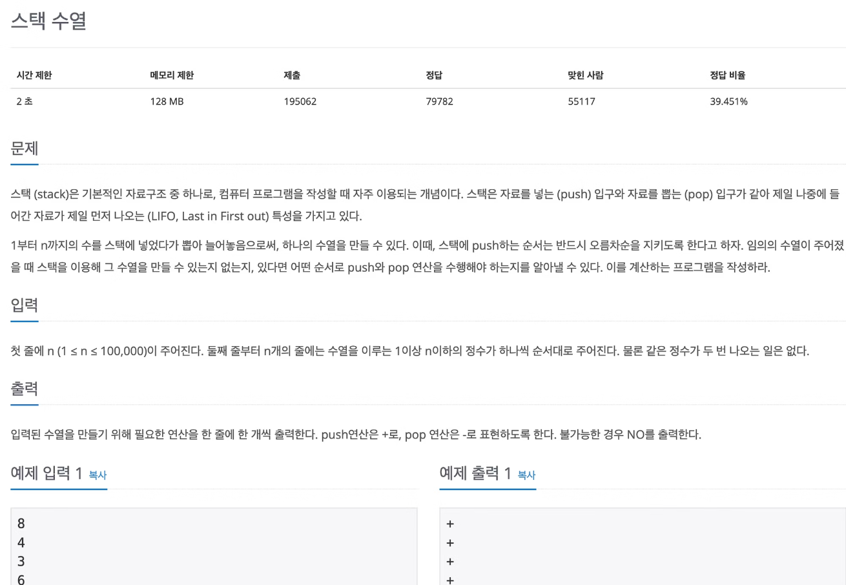
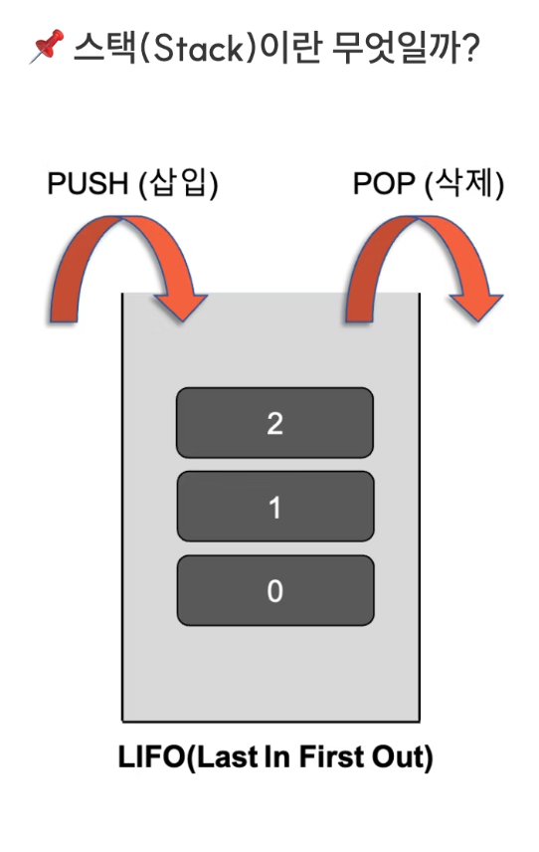
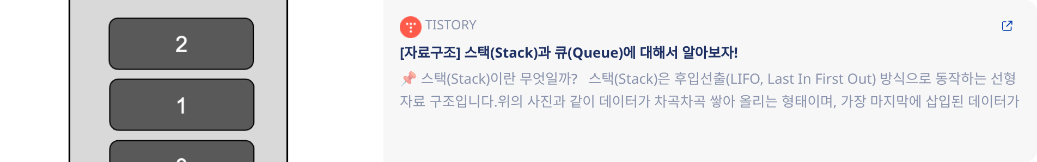
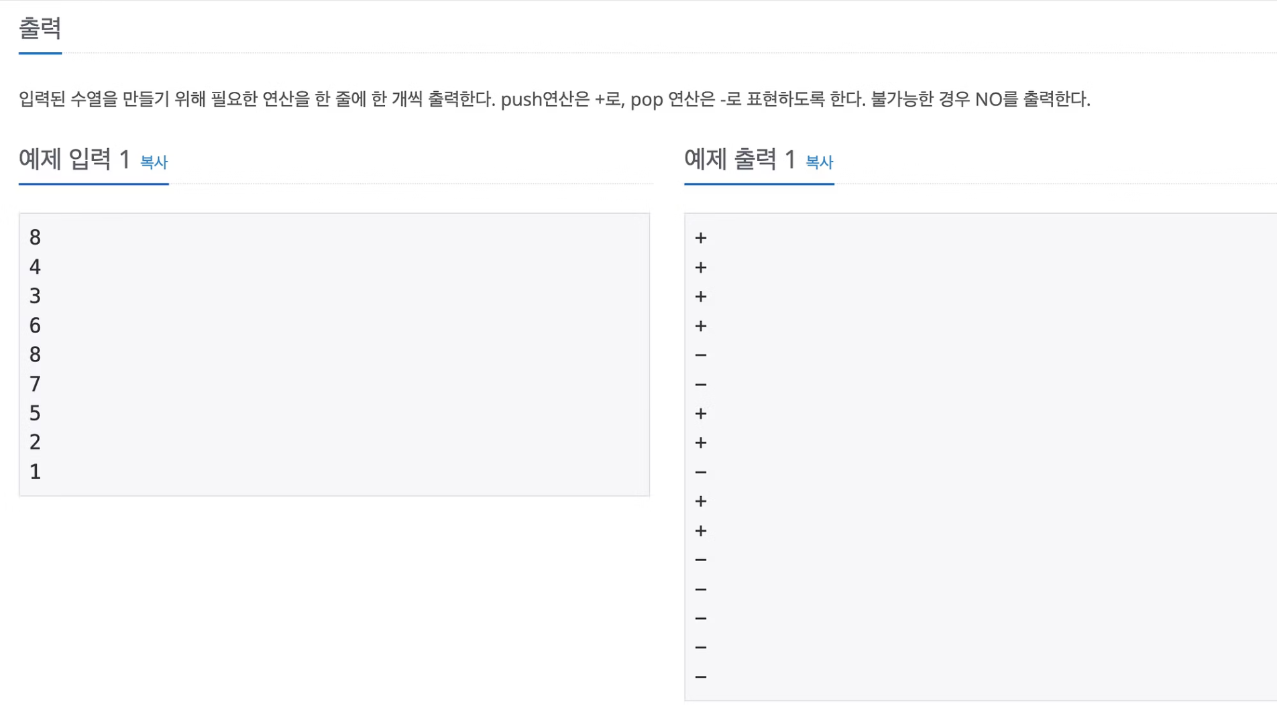
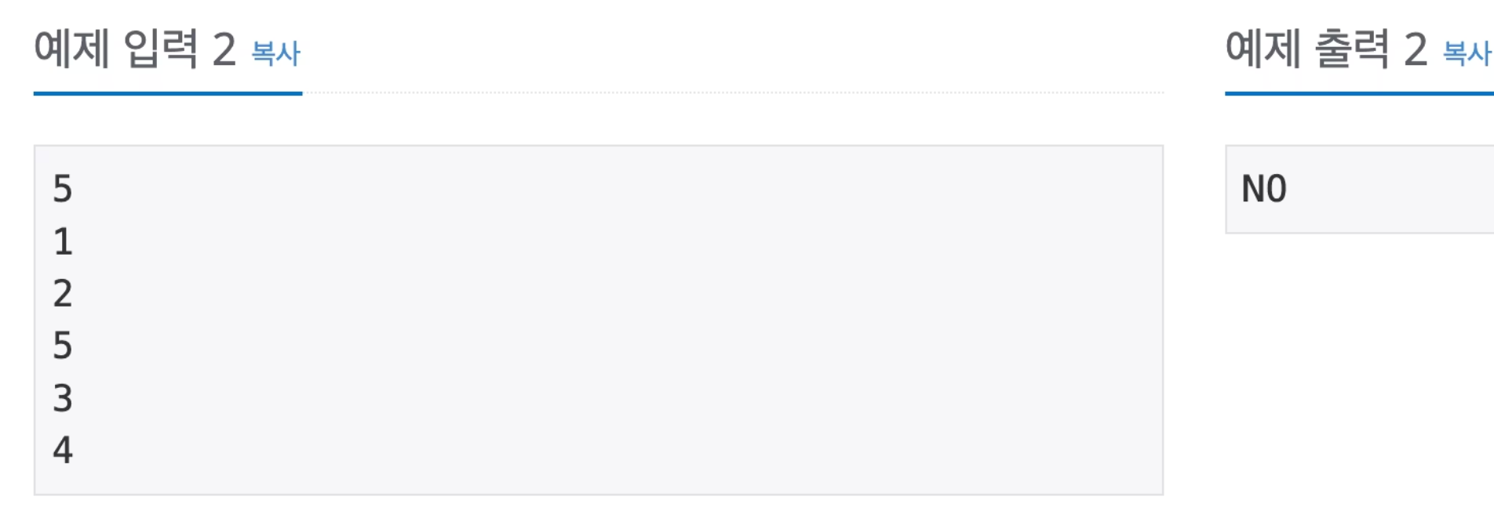
문제 1874
스택 수열
핵심 아이디어: 주어진 수열을 만들기 위해 스택에 push(+)와 pop(-) 연산을 어떤 순서로 수행해야 하는지 알아내는 문제입니다. 스택의 LIFO (Last-In, First-Out) 특성을 정확히 이해하고 적용해야 합니다.
시간 복잡도: 각 숫자가 스택에 한 번 push 되고 한 번 pop 되므로 O(N)의 시간 복잡도를 가집니다.
코드 비교
Python
JavaScript
Java
n = int(input())# 입력: 수열의 길이
arr = [] # 만들어야 할 수열을 입력받아 저장할 리스트
stack = [] # 스택 시뮬레이션에 사용할 리스트
cnt = 1 # 스택에 push할 다음 숫자 (1부터 시작)
res = [] # push(+), pop(-) 연산 기록
flag = True # 수열을 만들 수 있는지 여부 판별
# 만들고자 하는 수열 입력 받기
for _ in range(n):
arr.append(int(input()))
for x in arr:
# x까지 스택에 push (아직 넣지 않은 수는 모두 넣어야 함)
while cnt <= x:
stack.append(cnt)
cnt += 1
res.append("+") # push 연산 기록
# 스택 맨 위 값이 x와 같으면 pop
if stack[-1] == x:
stack.pop()
res.append("-") # pop 연산 기록
else:
# 스택 맨 위가 x가 아니면 → 수열 생성 불가
flag = False
break
# 결과 출력
if flag:
for i in res:
print(i)
else:
print("NO")
const readline = require('readline');
const rl = readline.createInterface({
input: process.stdin,
output: process.stdout
});
let input = [];
rl.on('line', (line) => {
input.push(parseInt(line));
}).on('close', () => {
const n = input.shift();
const targetSequence = input;
const stack = [];
const result = [];
let currentNum = 1;
let possible = true;
for (const num of targetSequence) {
while (currentNum <= num) {
stack.push(currentNum);
result.push('+');
currentNum++;
}
if (stack[stack.length - 1] === num) {
stack.pop();
result.push('-');
} else {
possible = false;
break;
}
}
if (possible) {
result.forEach(op => console.log(op));
} else {
console.log('NO');
}
});
import java.io.*;
import java.util.*;
public class Main {
public static void main(String[] args) throws IOException {
BufferedReader br = new BufferedReader(new InputStreamReader(System.in));
StringBuilder sb = new StringBuilder();
int n = Integer.parseInt(br.readLine());
Stack stack = new Stack<>();
int num = 1;
boolean possible = true;
for (int i = 0; i < n; i++) {
int target = Integer.parseInt(br.readLine());
while (num <= target) {
stack.push(num++);
sb.append("+\n");
}
if (stack.peek() == target) {
stack.pop();
sb.append("-\n");
} else {
possible = false;
break;
}
}
if (possible) {
System.out.println(sb.toString());
} else {
System.out.println("NO");
}
}
}
stack top=4, 목표=3
[3,4]
불일치
스택 위에 4가 있는데 3을 먼저 뽑을 수 없음 → 규칙 위반

Slide 10
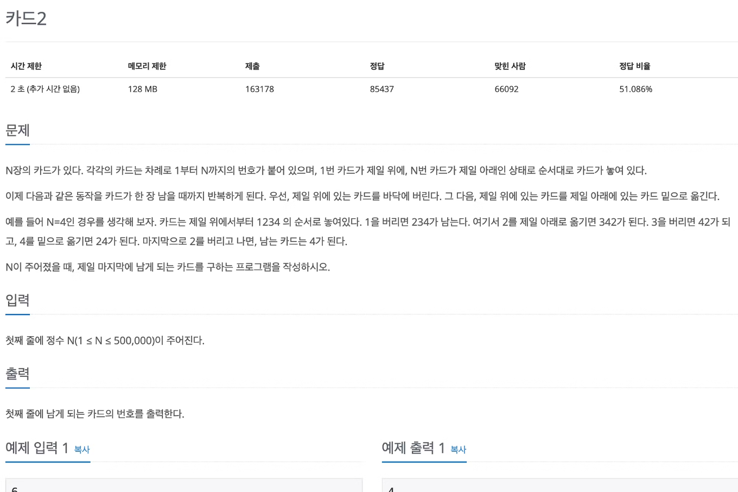
문제 2164
카드2: 큐 활용
핵심 아이디어: N장의 카드가 있을 때, 맨 위 카드를 버리고, 다음 맨 위 카드를 맨 아래로 옮기는 작업을 반복하여 마지막에 남는 카드를 찾는 문제입니다. FIFO (First-In, First-Out) 특성을 가진 '큐(Queue)' 자료구조를 활용하는 전형적인 문제입니다.
시간 복잡도: N개의 카드에 대해 각 카드마다 버리는 연산과 옮기는 연산이 한 번씩 발생하므로 O(N)의 시간 복잡도를 가집니다.
코드 비교
Python
JavaScript
Java
from collections import deque
n = int(input())
cards = deque(range(1,n+1))
# 카드가 한 장 남을 때까지 반복
while len(cards) > 1:
cards.popleft()
cards.append(cards[0])
# 그 다음 카드를 제일 아래로 옮김
cards.popleft()
# 방금 옮긴 카드를 다시 맨 위에서 제거
print(cards[0])
#마지막 남은거 출력
const readline = require('readline');
const rl = readline.createInterface({
input: process.stdin,
output: process.stdout
});
rl.on('line', (line) => {
const n = parseInt(line);
const queue = Array.from({ length: n }, (_, i) => i + 1);
while (queue.length > 1) {
queue.shift(); // 맨 위 카드 버림
const topCard = queue.shift(); // 다음 맨 위 카드
queue.push(topCard); // 맨 아래로 옮김
}
console.log(queue[0]);
rl.close();
});
import java.io.*;
import java.util.*;
public class Main {
public static void main(String[] args) throws IOException {
BufferedReader br = new BufferedReader(new InputStreamReader(System.in));
int N = Integer.parseInt(br.readLine());
Queue queue = new LinkedList<>();
for (int i = 1; i <= N; i++) {
queue.offer(i);
}
while (queue.size() > 1) {
queue.poll(); // 맨 위 카드 버리기
queue.offer(queue.poll()); // 다음 맨 위 카드를 맨 아래로 옮기기
}
System.out.println(queue.poll());
}
}

